Slide 1
Інноваційні підходи
до управління у ЗП(ПТ)О
Інновації - це те, що відрізняє лідерів від фоловерів.
Стів Джобс
Наталія СОЛОГУБ,
заступник директора НМЦ ПТО
у Харківській області

Slide 2
Виклики часу. Змінюється життя,
змінюються запити
Діти змінюються
Основні причини, котрі породжують інновації
Зміна
статусу закладу освіти,
вихід його на новий рівень
Рівень програм та посібників
Активізація ринкових відносин в освітній галузі

Slide 3
Ознаки ринкової економіки
Нестабільність ситуації
Ринкове ціноутворення
Попит обумовлює пропозицію
Різноманітність форм власності
Свобода вибору
Обмежене втручання держави в освітню діяльність закладу
Сучасний ринок – ринок споживачів освітніх послуг
Вільна конкуренція

Slide 4
Вибір конкурентної стратегії :
Лідерство з якості
Лідерство з витрат
Лідерство з унікальності послуг
Забезпечення високої якості підготовки конкурентоздатних випускників
Звільнення погодинників, комплектування
закладу освіти висококваліфікованими штатними педагогічними працівниками широкого профілю, підписання угод з базами практичної підготовки, зниження собівартості навчання.
Ліцензування таких професій і напрямів підготовки, яких немає у конкурентів

Slide 5
Процес стратегічного управління
SWOT – оцінка сильних та слабких сторін Оцінювання ступеня впливу
закладу освіти конкурентних сил;
Внутрішні сили, підконтрольні організації: Аналіз освітніх послуг закладу
- сила; і її конкурентів
- слабкість;
Зовнішні чинники,
пов’язані із зовнішнім середовищем , які не піддаються впливу організації:
- можливості;
- загрози
Аналіз зовнішнього
середовища
Вибір стратегії
Особистість
учня
SWOT-
аналіз
Реалізація
стратегії
Цілі
Місія

Slide 6
загальні
інтерактивні
Методи адаптивного управління
спецефічні
соціально-психологічної діагностики
для налагодження розвинутих ринкових стосунків в управлінні

Slide 7
Методи адаптивного управління
Аутсорсинг
Коучинг
Для налагодження розвинутих ринкових стосунків в управлінні
Бенчмаркінг
Інтернет-маркетинг
.
Моніторингові дослідження

Slide 8
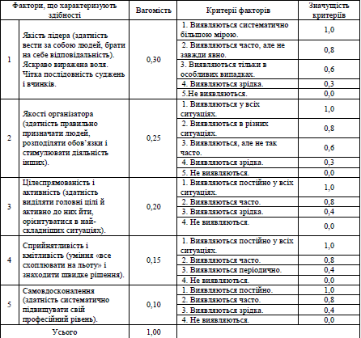
Кваліметрична модель оцінювання здатності працівників (фахівців) до управлінсько-організаторської діяльності

Slide 9
Інноваційні керівники
Ефективно застосовують отримані теоретичні знання.
Систематизують інформацію.
Активно обмінюються власним досвідом.
Розробляють алгоритми впровадження інновацій.
Здійснюють необхідну підготовку для забезпечення запровадження інноваційного аспекту в управління ЗП(ПТ)О

Slide 10
Література
Інноваційні методи управлінської діяльності керівників ПТНЗ: посібник / В. І. Свистун, Г. В. Єльникова, Л. М. Петренко, Л. Д. Кузьмінська, Ю. С. Палькевич. – К.: ІПТО НАПН України, 2015. – 188 с.
Карп’юк О. Національні моделі стимулювання інноваційного процесу // Стратегічні пріоритери. - 2013. - № 3. - С. 47-49.
Легомінова С.В. Ефективність інноваційної діяльності сучасного підприємства в умовах інформаційної асиметрії / С.В. Легомінова // Економіка. Менеджмент. Бізнес. - 2016. - № 2. - С. 55-62
Розвиток управлінської культури керівників професійно-технічних навчальних закладів : посібник / В. І. Свистун, В. С. Болгаріна, В. А. Григор’єва, Г. В. Єльникова, Л. Д. Кузьмінська, Ю. С. Палькевич, Л. М. Петренко; за ред. В. І. Свистун. – К.: ІПТО НАПН України, 2015. – 141 с.
Управлінська діяльність керівника навчального закладу : [навч. посібн.] / Л. А. Мартинець. – Вінниця, 2018. – 196 с.
Управління розвитком професійно-технічної освіти в сучасних умовах: теорія і практика : монографія / [Г.В. Єльникова [та ін.]; за ред.В.І. Свистун. – К. : «НВП Поліграфсервіс», 2014. – 338 с.

